Slide 1





HACKATHON AI @RETAIL
SONAE + ESCOLA 42

Slide 2
HOT SHELF
POWERED BY 42 DUCKS
HACKATHON AI @RETAIL | SONAE + ESCOLA 42

Slide 3
RESUMO
HOT SHELF
POWERED BY
42 DUCKS
DRIIVING FOR
SONAE
O PROJETO HOT SHELF, DESENVOLVIDO PELO GRUPO 42 DUCKS, VISA CRIAR UM AGENTE DE I.A. PARA O RETALHO SONAE.
A solução transforma imagens em informação acionável, calculando um Índice de Atratividade (0–100) que reflete a quantidade, qualidade, organização e contexto visual dos produtos.
Este índice torna-se um aliado estratégico:
Apoia decisões de reposição
Aumenta o controlo em tempo real
Reduz desperdício
Cria uma operação mais eficiente e orientada por dados
DESTE MODO, o Agente de i.a. da Hot Shelf eleva a experiência no retalho, combinando tecnologia e eficiência para chamar o consumidor até à prateleira.
HACKATHON AI @RETAIL | SONAE + ESCOLA 42

Slide 4
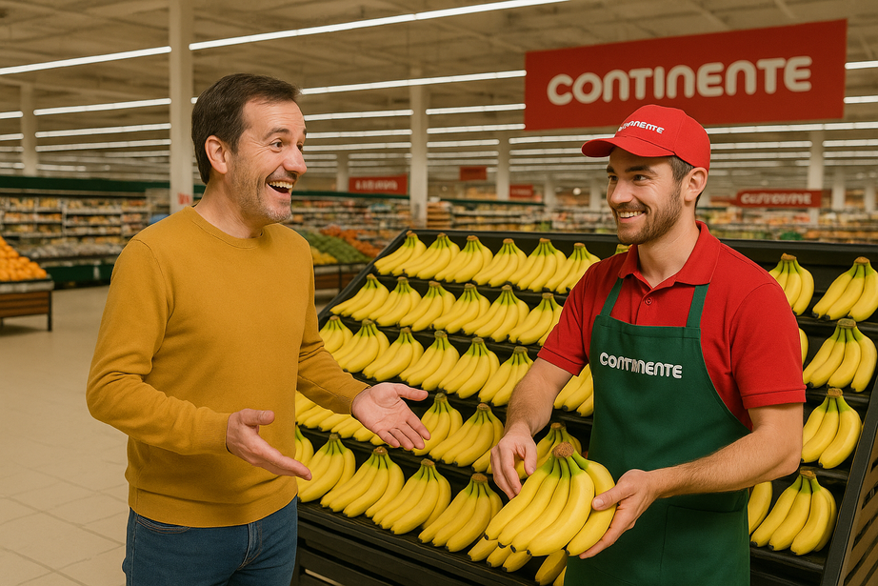
PROPOSTA
HOT SHELF
POWERED BY
42 DUCKS
DRIIVING FOR
SONAE
IMPLEMENTAR UM PILOTO QUE UTILIZA CÂMARAS EXISTENTES, AZURE BLOB STORAGE E ANÁLISE COM GPT-4O MINI, PRODUZINDO SCORES AUTOMÁTICOS PARA CADA EXPOSITOR.
A PIPELINE IDENTIFICA AS ‘ROIS’ do planograma, recorta os expositores, avalia quatro fatores visuais e aplica uma lógica de scoring validada em estudo realizado na Escola 42 Porto.
Os resultados são enviados para um ficheiro JSon com alertas simples e métricas claras. O sistema exige apenas configuração de planograma e disponibiliza insights em intervalos regulares.
HACKATHON AI @RETAIL | SONAE + ESCOLA 42

Slide 5
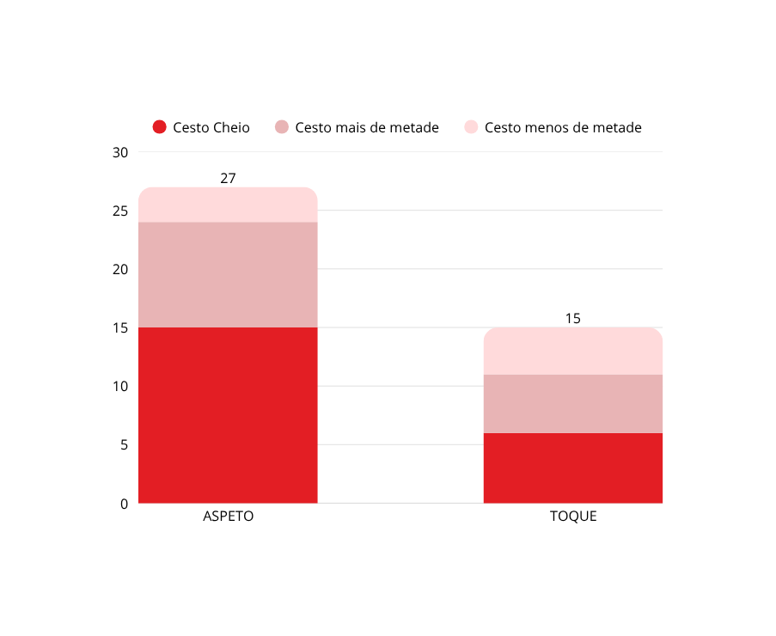
ESTUDO
HOT SHELF
42 DUCKS
SONAE
CRITÉRIO DE ESCOLHA VS CESTO PREFERIDO
POWERED BY
DRIIVING FOR
DESCRIÇÃO DO ESTUDO (N=42)
ANÁLISE SOBRE O QUE MOTIVA A COMPRA DE FRUTA: "ASPETO" (VISUAL) VS. "TOQUE" (TÁTIL), E A PREFERÊNCIA ASSOCIADA POR PRATELEIRAS (CHEIA, MAIS DE METADE, MENOS DE METADE).
PRINCIPAIS INSIGHTS
DOMÍNIO VISUAL: O "ASPETO" É O PRINCIPAL CRITÉRIO DE ESCOLHA PARA A MAIORIA (27 DE 42 RESPOSTAS).
CORRELAÇÃO "CHEIO & BONITO": 72% DOS QUE PREFEREM A "PRATELEIRA CHEIA" (O MAIOR GRUPO, 60% DO TOTAL) ESCOLHEM A FRUTA PELO "ASPETO".
FREQUÊNCIA
ASPETO
CRITÉRIO DE ESCOLHA
TOQUE
HACKATHON AI @RETAIL | SONAE + ESCOLA 42

Slide 6
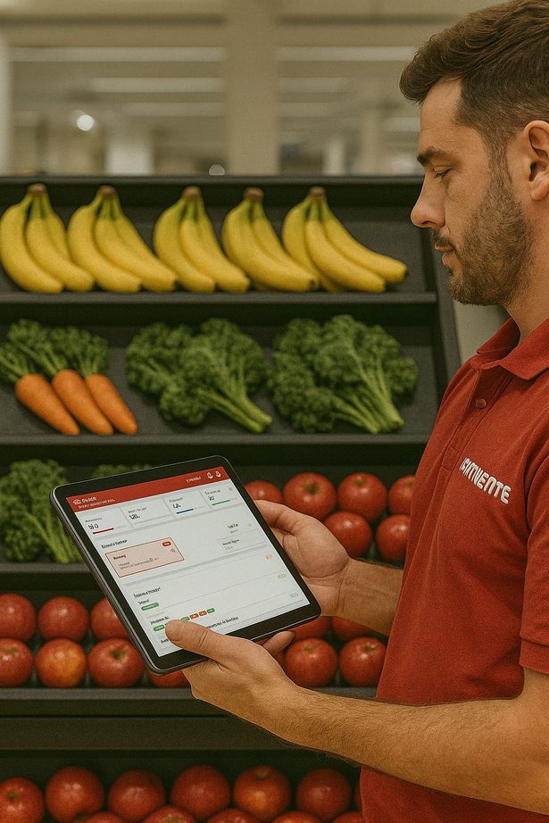
O PROBLEMA
HOT SHELF
POWERED BY
42 DUCKS
DRIIVING FOR
SONAE
AS EQUIPAS DE LOJA NÃO CONSEGUEM MONITORIZAR CONTINUAMENTE O ESTADO DOS EXPOSITORES DE FRUTAS E LEGUMES. A ATRATIVIDADE VARIA AO LONGO DO DIA QUANDO PRODUTOS ACABAM, FICAM DESORGANIZADOS OU PERDEM QUALIDADE E ISSO AFETA diretamente a intenção de compra.
Sem visibilidade em tempo real, perde-se venda, aumenta o desperdício e decisões de reposição tornam-se reativas em vez de preventivas.
HACKATHON AI @RETAIL | SONAE + ESCOLA 42

Slide 7
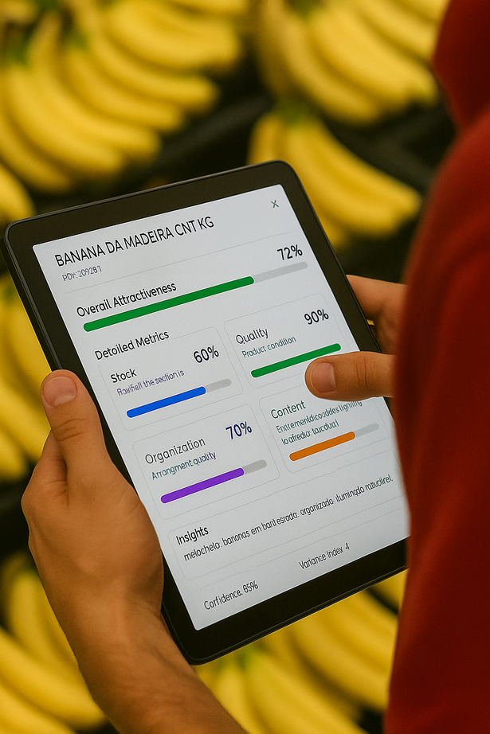
SOLUÇÃO
HOT SHELF
POWERED BY
42 DUCKS
DRIIVING FOR
SONAE
UM AGENTE DE INTELIGÊNCIA ARTIFICAL QUE ANALISA automaticamente as imagens das câmaras da loja, identifica cada expositor e avalia quatro fatores visuais:
quantidade
qualidade
organização
contexto
e gerA UM ÍNDICE DE ATRATIVIDADE (0–100) PARA ORIENTAR DECISÕES.
A PIPELINE CORRE EM AZURE, USA GPT-4O MINI PARA PERCEÇÃO VISUAL E APLICA REGRAS DEFINIDAS A PARTIR DE ESTUDO REAL FEITO NA ESCOLA 42 PORTO.
HACKATHON AI @RETAIL | SONAE + ESCOLA 42

Slide 8
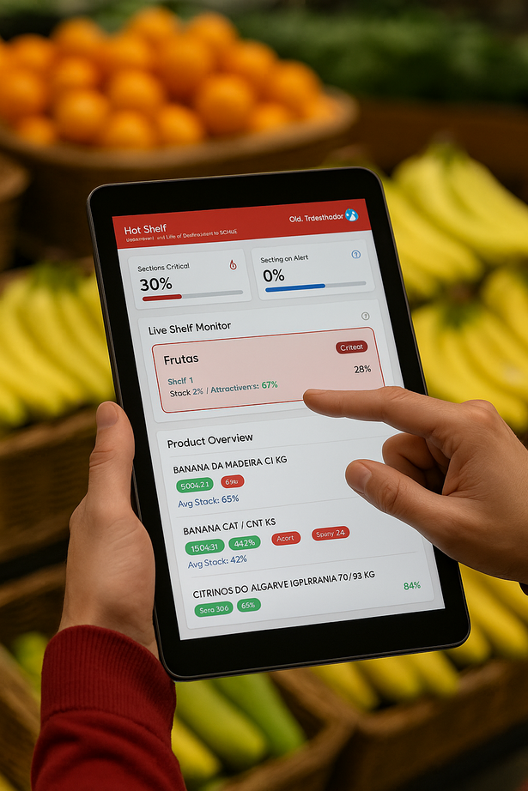
PROTÓTIPO
HOT SHELF
POWERED BY
42 DUCKS
DRIIVING FOR
SONAE
PERSPETIVA DO UTILIZADOR (O QUE A EQUIPA DA LOJA VÊ)
A LOJA RECEBE AUTOMATICAMENTE UM SCORE VISUAL PARA CADA EXPOSITOR.
QUANDO O SCORE CAI ABAIXO DE UM LIMITE, APARECE UM ALERTA DE REPOSIÇÃO.
A EQUIPA VÊ O QUE ESTÁ ERRADO: “VAZIO”, “DESORGANIZADO”, “QUALIDADE BAIXA”, ETC.
A DEVIDA CORREÇÃO É FEITA, MANTENDO A EXPERIÊNCIA DO CLIENTE SEMPRE ALTA.
TUDO ISTO SEM CÂMARAS NOVAS, SEM SENSORES E SEM INSTALAR DISPOSITIVOS.
É SIMPLES, DIRETO, E DE FÁCIL USO.
POWER BY
42 DUCKS
DRIIVING FOR
SONAE
HACKATHON AI @RETAIL | SONAE + ESCOLA 42

Slide 9
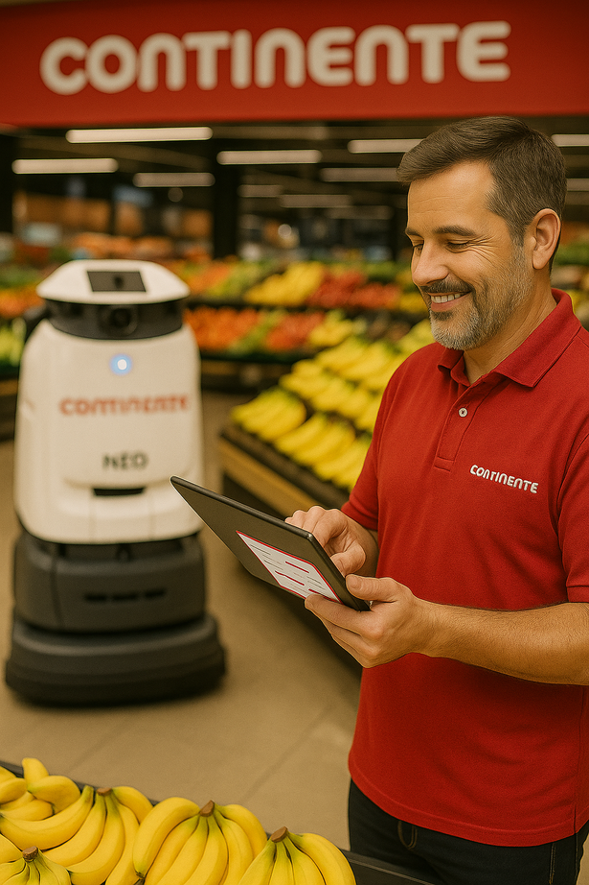
PORQUE O HOT SHELF?
HOT SHELF
POWERED BY
42 DUCKS
DRIIVING FOR
SONAE
✔ USA A INFRAESTRUTURA EXISTENTE (AS CÂMARAS JÁ INSTALADAS).
✔ TORNA A SUPERVISÃO CONTÍNUA, AUTOMÁTICA E INTELIGENTE.
✔ MELHORA CONVERSAO, REDUZ DESPERDÍCIO E AUMENTA ATRATIVIDADE.
✔ POSSIBILIDADE DE OTIMIZAÇÃO PELO AJUSTE DOS PESOS NO SCORE
✔ É ESCALÁVEL, BARATA, ROBUSTA E ALINHADA COM O FUTURO DA AUTOMAÇÃO EM RETALHO.
✔ DÁ AOS COLABORADORES INFORMAÇÃO ÚTIL SEM COMPLICAÇÃO.
HACKATHON AI @RETAIL | SONAE + ESCOLA 42

Slide 10
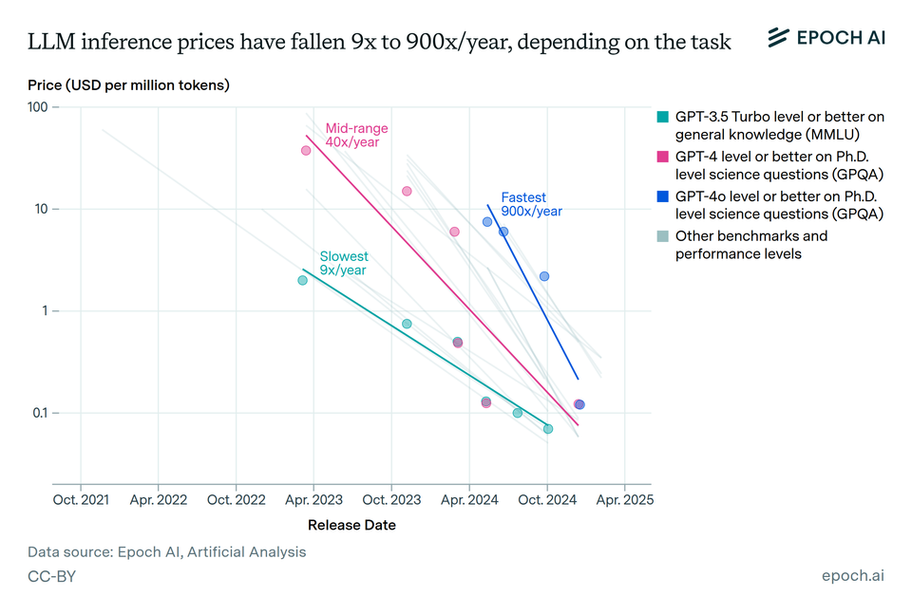
TENDÊNCIA DE QUEDA
HOT SHELF
POWERED BY
42 DUCKS
DRIIVING FOR
SONAE
AS PROJEÇÕES APONTAM PARA UMA REDUÇÃO CONSISTENTE NO PREÇO POR TOKEN AO LONGO DO TEMPO. ESSE CENÁRIO REFORÇA A NOSSA PROPOSTA COMO UMA FONTE SEGURA, ESTÁVEL E CONTÍNUA DE GERAÇÃO DE VALOR. ESSA TENDÊNCIA É SUSTENTADA PELO ESTUDO:
EPOCH AI (N.D.), LLM INFERENCE PRICE TRENDS.
HACKATHON AI @RETAIL | SONAE + ESCOLA 42

Slide 11
DIFERENCIAIS DO HOT SHELF
HOT SHELF
POWERED BY
42 DUCKS
DRIIVING FOR
SONAE
NÃO REQUER HARDWARE NOVO 🖥️
USA AS CÂMARAS JÁ EXISTENTES → ZERO INVESTIMENTO ADICIONAL.
PLUG AND PLAY ⚡
DEPLOY EM AZURE COM DOCKER → SISTEMA ATIVO EM 15 MINUTOS.
INTERPRETAÇÃO VISUAL HUMANA 👀
PERCEÇÃO CONTEXTUAL INTELIGENTE VIA GPT‑4O MINI, PRÓXIMA DA EXPERIÊNCIA REAL DO CLIENTE.
SIMPLES NA FRENTE, COMPLEXO ATRÁS ⚙️
EQUIPA VÊ APENAS “ÍNDICE 38/100 — REPOR”; BASTIDORES = PLANOGRAMA → ANÁLISE → SCORING → →DASHBOARDS.
ESCALÁVEL PARA TODAS AS LOJAS 🌍
FUNCIONA EM QUALQUER LAYOUT OU EXPOSITOR → BASTA TROCAR O PLANOGRAMA.
MÉTRICAS OBJETIVAS E CONSISTENTES 📊
SUBSTITUI IMPRESSÕES SUBJETIVAS POR INDICADORES CLAROS E AUDITÁVEIS.
ADAPTÁVEL COM BASE EM ESTUDOS🎓
FACILIDADE EM MODIFICAR OS PESOS DE CADA COMPONENTE PARA IR DE ENCONTRO À ESCOLHA DO CONSUMIDOR
HACKATHON AI @RETAIL | SONAE + ESCOLA 42

Slide 12
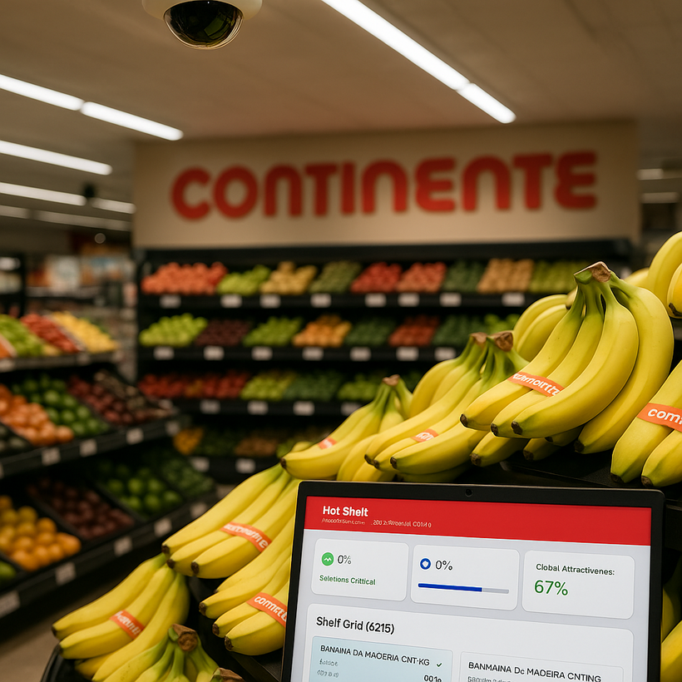
PORQUE HOT SHELF?
HOT SHELF
POWERED BY
42 DUCKS
DRIIVING FOR
SONAE
✔ USA A INFRAESTRUTURA EXISTENTE (AS CÂMARAS JÁ INSTALADAS).
✔ TORNA A SUPERVISÃO DA ÁREA DE FRESCOS CONTÍNUA, AUTOMÁTICA E INTELIGENTE.
✔ MELHORA VENDAS, REDUZ DESPERDÍCIO E AUMENTA CONSISTÊNCIA VISUAL.
✔ TEM FUNDAMENTAÇÃO TÉCNICA, EXPERIMENTAL E OPERACIONAL.
✔ É ESCALÁVEL, BARATA, ROBUSTA E ALINHADA COM O FUTURO DA AUTOMAÇÃO EM RETALHO.
✔ DÁ AOS COLABORADORES INFORMAÇÃO ÚTIL SEM COMPLICAÇÃO.
✔ REDUZ O IMPACTO DA VARIABILIDADE HUMANA (TEMPO, ATENÇÃO, EXPERIÊNCIA).
HACKATHON AI @RETAIL | SONAE + ESCOLA 42

Slide 13




DEMO
HACKATHON AI @RETAIL | SONAE + ESCOLA 42

Slide 14
FEATURE OUTLOOK
HOT SHELF
POWER BY
42 DUCKS
DRIIVING FOR
SONAE
1. EXPANSÃO MULTICATEGORIA
O AGENTE DEIXARÁ DE ANALISAR APENAS FRUTAS E LEGUMES E PASSARÁ A AVALIAR TODA AS ÁREAS DO HIPERMERCADO.
2. DASHBOARD OPERACIONAL AVANÇADO
INTEGRAÇÃO COMPLETA COM VENDAS, HISTÓRICO E ANÁLISE POR TURNO, PERMITINDO COMPARAR LOJAS, SETORES E IDENTIFICAR PADRÕES DE PERFORMANCE.
3. RECOMENDADOR VISUAL
PARA ALÉM DE IDENTIFICAR PROBLEMAS, A HOT SHELF PASSA A SUGERIR O QUE FAZER PARA MELHORAR CADA EXPOSITOR, COM BASE EM EXEMPLOS REAIS E BOAS PRÁTICAS VISUAIS.
4. INTEGRACAO DA API EM PTA
VISÃO RÁPIDA ATRAVES DE UMA FOTO PARA OBTER UM FEEDBACK INSTANTANEO DOS EXPOSITORES CRÍTICOS E CHECKLISTS PARA AÇÕES DE REPOSIÇÃO TUDO NUM SÓ FLUXO OPERACIONAL.
5. MODO TREINO & GAMIFICAÇÃO
A PLATAFORMA FORNECE FEEDBACK CONTÍNUO ÀS EQUIPAS, COM RANKINGS E METAS DIÁRIAS DE ATRATIVIDADE, CRIANDO MOTIVAÇÃO E CONSISTÊNCIA VISUAL ENTRE TURNOS.
6. ANOMALIA & LAYOUT DETECTION
O SISTEMA IDENTIFICA ALTERAÇÕES INESPERADAS NO LAYOUT, PRODUTOS FORA DO SÍTIO OU SITUAÇÕES CRÍTICAS DE FORMA AUTOMÁTICA E IMEDIATA.
7. PARÂMETROS ADAPTÁVEIS
O SISTEMA PERMITE A PERSONALIZAÇÃO DOS FILTROS E DOS CRITÉRIOS UTILIZADOS PARA O CÁLCULO DO ÍNDICE DE ATRATIVIDADE, GARANTINDO FLEXIBILIDADE PARA DIFERENTES CENÁRIOS, PRODUTOS E NECESSIDADES OPERACIONAIS.
HACKATHON AI @RETAIL | SONAE + ESCOLA 42

Slide 15
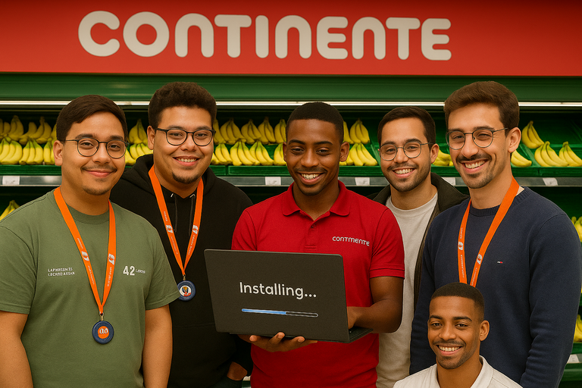
CONCLUSÃO
HOT SHELF
POWERED BY
42 DUCKS
DRIIVING FOR
SONAE
O O PROJETO HOT SHELF DEMONSTRA QUE É POSSÍVEL TRANSFORMAR CÂMARAS COMUNS DE LOJA NUM SISTEMA INTELIGENTE CAPAZ DE AVALIAR AUTOMATICAMENTE A ATRATIVIDADE DOS EXPOSITORES DE FRESCOS. A INTEGRAÇÃO ENTRE AZURE, GPT-4O MINI, PROCESSAMENTO DE IMAGEM E UMA LÓGICA DE SCORING VALIDADO POR UM ESTUDO EM ESCALA AOS CONSUMIDORES PERMITIRA GERAR INSIGHTS FIÁVEIS, simples e de alto impacto operacional.
O MVP confirma a viabilidade técnica da solução, a facilidade de integração com a infraestrutura existente e o potencial para melhorar reposição, reduzir desperdício e apoiar decisões em tempo real. O próximo passo natural é a expansão do sistema para outras categorias e métricas, evoluindo para um ecossistema completo para retalho, escalável a qualquer loja da SONAE.
HACKATHON AI @RETAIL | SONAE + ESCOLA 42

Slide 16
OBRIGADO
SONAE & ESCOLA 42
HACKATHON AI @RETAIL | SONAE + ESCOLA 42

Slide 17
HACKATHON AI @RETAIL
SONAE + ESCOLA 42

